Slide 1
图形的四等分
平安乡中心学校 李倩

Slide 2
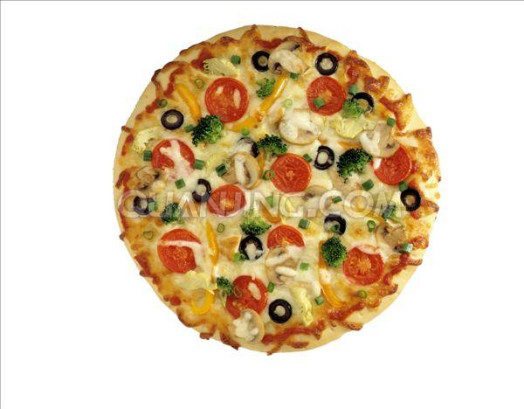

Slide 3
圆形

Slide 4
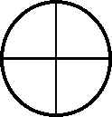

Slide 7
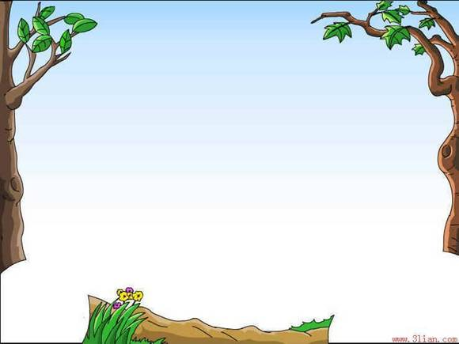
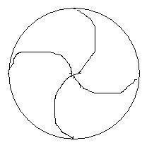
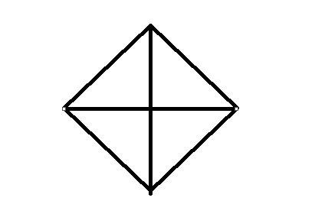
判断等分图形和不等分图形

Slide 8
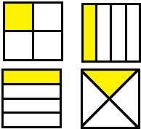
正方形的四等分
部分与整体

Slide 9
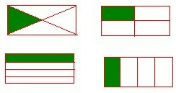
长方形的四等分

Slide 10
四等分的含义
把一个物体分成四个大小相同的物体，这种分法就叫做四等分。

